Slide 1
Generalforsamling 17. marts 2025
Notes:
Velkommen til generalforsamling
Glad for at se alle medlemmer og gæster. Håber vi får en god dag sammen.

Slide 2
Eksternt indlæg inden GF
Martin Hjort Jensen, viceformand for Landbrug & Fødevarer

Slide 3

Generalforsamling -dagsorden
Valg af dirigent
Valg af en stemmetæller fra hver region
Bestyrelsens beretning og debat om beretning
Fremlæggelse af revideret regnskab til godkendelse
Behandling af indkomne forslag.
Fremlæggelse af budget
Regionsvis valg af bestyrelsesmedlem og suppleant
Valg af revisor og suppleant
Eventuelt
Notes:
Start GF. Valg af dirigent – ?. Gennemgang af dagsorden.

Slide 4
Generalforsamling 17. marts 2025
Bestyrelsens beretning
Notes:
Hele bestyrelsens beretning, hvor vi fortælle lidt om hvad Danske Vandløb har bedrevet i det forgangne år.

Slide 5

https://danskevandloeb.dk/

Slide 6
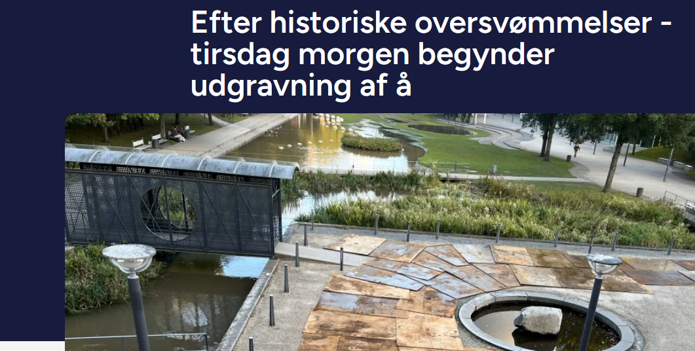
Husk åerne skal oprenses

Slide 7
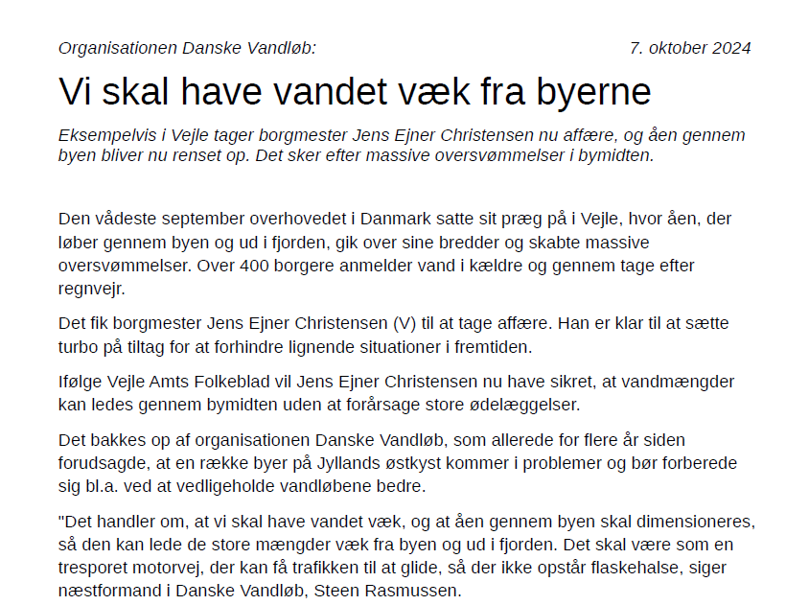
Pressemeddelelse

Slide 8
Blåt Fremdriftsforum
DV deltager med to pladser i Blåt Fremdriftsforum der er nedsat af daværende Miljø- og Fødevareminesterie.
Det består af de væsentligste interessenter på vandplanområdet som f.eks. Staten, KL, DN, LF, BL, DSF, KTC og Danva.
Ønsket er at forummet skal bidrage med relevant viden i vandplanlægningsprocessen

Slide 9
Faglig Referencegruppe
DV deltager i Den faglige referencegruppe for vandplanlægningen der er nedsat af daværende Miljø- og Fødevareminesterie.
I gruppen deltager repræsentanter for forskningsinstitutioner, rådgivende konsulentfirmaer og interesseorganisationer, der arbejder særligt med vandplanlægningen.
Ønsket er at forummet skal bidrage med relevant viden i vandplanlægningsprocessen

Slide 10
Siden sidst
2024 har været overlevelses år hvor DV skulle finde sin nye økonomiske platform efter at underskudsgarantien er forsvundet.
Vi har tilpasset bestyrelsens størrelse og sørget for at flertallet af bestyrelsesmøderne er afholdt online.
Dermed skulle vi kunne holde kontingentet i ro foreløbigt.

Slide 11
Strategi
    Spareplan - alle udgiftsposter er gennemgået og besparelser på 150.000 kr er gennemført
    Bestyrelsessammensætning – reduktion til 5 + 2 medlemmer er gennemført
    Kontingent – er reguleret for første gang i ca 10 år - herefter 35 kr er også gennemført.
    Vi har brug for mere samarbejde og opbakning fra landsbrugsorganisationerne inklusiv aftaler om bl.a. markedsføring, SoMe, juridisk rådgivning
    – både med L&F og BL.

Slide 12
Vision om evt. fremtidig organisering
Vi ønsker at få flere kompetencer ind i bestyrelsesarbejdet.
En mulighed var måske at få vandløbskonsulenter ind i bestyrelsesarbejdet på samme måde som i:
Sønderjyske Vandløb, hvor Poul nu vil fortælle om deres organisering

Slide 13
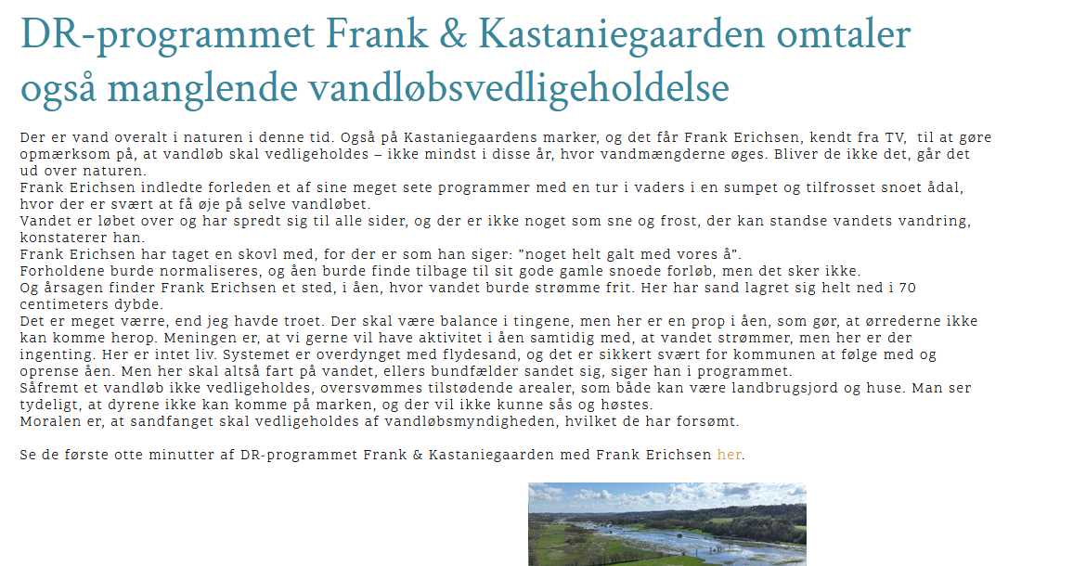
Hjemmesiden
https://danskevandloeb.dk/

Slide 14
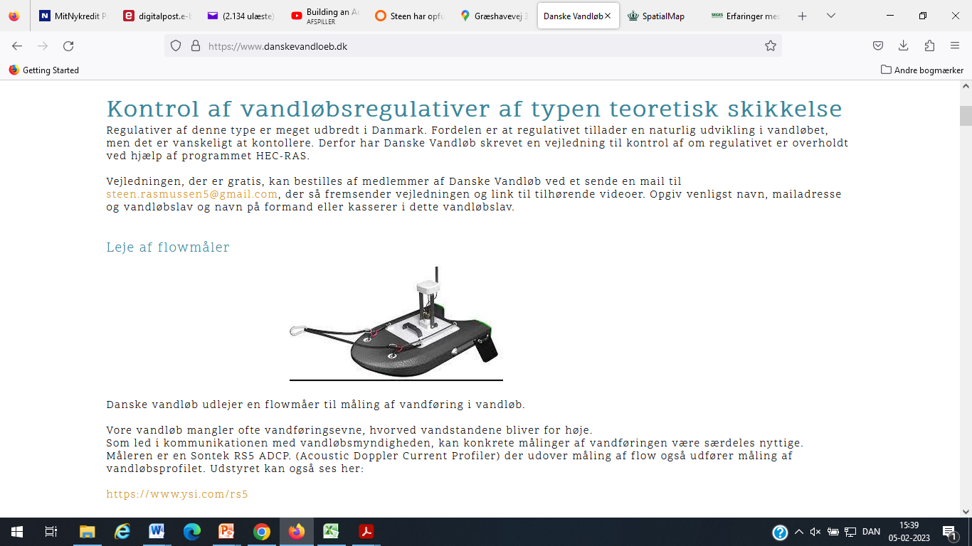
Hjemmesiden
https://danskevandloeb.dk/

Slide 15
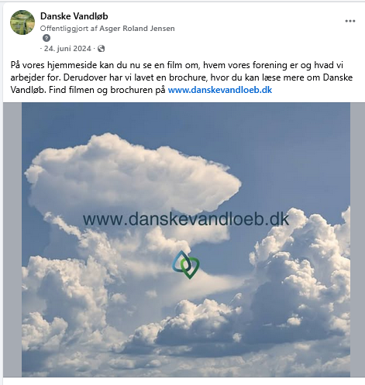
Følg os på Facebook
Notes:
Sidste slide i beretning

Slide 16
4. Fremlæggelse af revideret regnskab til godkendelse

Slide 17
5. Behandling af indkomne forslag
Ingen forslag modtaget

Slide 18
6. Fremlæggelse af budget

Slide 19
7. Regionsvalg af bestyrelsesmedlemmer/suppleanter
Dansk regionsstruktur benyttes
Fra hver region udpeges 1 bestyrelsesmedlem og 1 suppleant
Valget af disse foretages blandt hver regions medlemmer ved simpelt stemmeflertal på GF
Valgbare er foreningens medlemmer fra de respektive regioner
Hvert medlem har en stemme og der kan ikke stemmes ved fuldmagt

Slide 20
7. Regionsvalg af bestyrelsesmedlemmer/suppleanter
Nuværende sammensætning:
Nordjylland: Vagn Sørensen(L)
Midtjylland: Steen Rasmussen(L)
Syddanmark: Poul B. Christensen (L)
Sjælland: Helge Danneskiold-Samsøe(L)
Hovedstaden:Lars Egedal (L)

Slide 21
7. Regionsvalg af bestyrelsesmedlemmer/suppleanter
Følgende bestyrelsesmedlemmer er på valg og genopstiller:
Midtjylland: Steen Rasmussen(L)
Hovedstaden: Lars Egedal(L)

Slide 22
7. Regionsvalg af bestyrelsesmedlemmer/suppleanter
Følgende suppleanter er på valg stiller op som suppleant:
Nordjylland: Lars Olsen(L)
Midtjylland: Peter Søgård Mortensen (L)
Syddanmark: Niels Grønnegaard(L)
Sjælland: Jørgen Dalgaard(L)
Hovedstaden: Et medlem af Nordsjællands Landboforening(L)

Slide 23
8. Valg af revisor
Bestyrelsen foreslår Årsregnskabet.dk som revisor. Som suppleant foreslås:

Slide 24
9. Eventuelt
Eventuelt
Tillykke med valgene.
Den nyvalgte bestyrelse skal lige mødes inden hjemrejsen i dag og konstituere sig

